Slide 1
Centro de Lenguas y Relaciones Académicas
Evaluación anual POA 2017
Diciembre 2017

Slide 2
Cierre POA 2017
Línea estratégica | Porcentaje alcanzado a diciembre
I. Identidad Católica | 95%
II. Liderazgo en Formación | 50%
III. Calidad académica | 90%
VI. Crecimiento y desarrollo | 100%
TOTAL | 83%

Slide 3
LOGROS 2017
objetivo | Medios | 2016 | 2017 | Crecimiento
Acciones para sensibilizar a la comunidad en tema de internacionalización | Curso sobre COIL Curso de internacionalización Feria de programas internacionales | 1 | 3 | 100%
Aumentar alumnos que cursan inglés; dirigido a certificación y profesionalización. | Cambio de libro de inglés dirigido a certificación. Proyectos integradores de inglés. | 751 | 1137 | 51.3%
Extensión en cursos en apoyo a la comunidad. | CSUMB curso de verano | 0 | 1 | 100%
Vinculación estratégica | West Virginia University, Education USA Campus France, Embajada de EE UU Montana State U. Billings | 2 | 3 | 100%
Programa de profesores visitantes en verano | Invitación a profesores extranjeros en verano | 1 | 2 | 100%

Slide 4
LOGROS 2017

Slide 5
Línea II. Liderazgo en formación
Alumnos en inglés

Slide 6
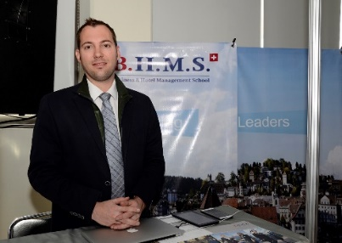
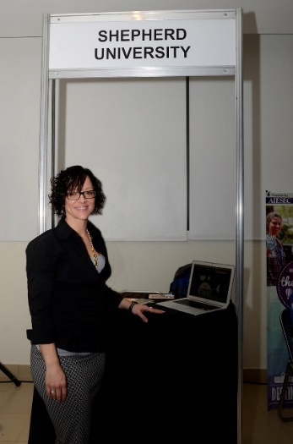

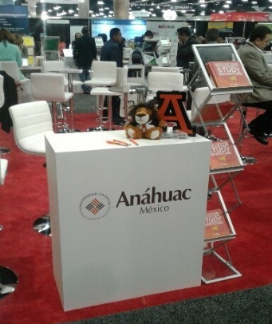
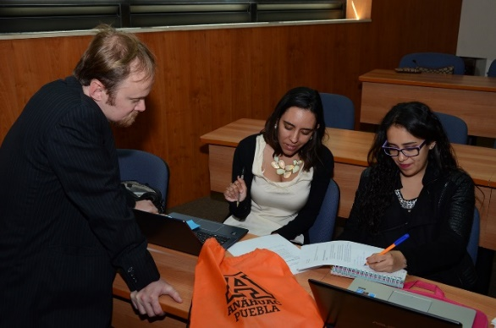
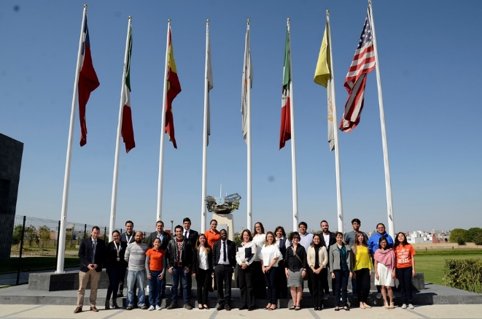
Línea III. Calidad Académica
Resultado | Medios | Impacto/Crecimiento
Tener 10 alumnos al semestre realizando un programa internacional | Realizar día Internacional Anáhuac Conferencia Maximiliano Sainz Asistir a NAFSA | 2016= 17 alumnos de intercambio 2017 = 15 alumnos de intercambio. 2018-10= 20 alumnos de intercambio
NAFSA
Mtro. Maximiliano Sainz,
COLAM-OUI
Notes:
No se entiende bien el impacto… hubo crecimiento 2017 Vs 2016? Entiendo que no, pero no estoy segura porque luego se incluye 201810 y dice +33%.
Habrá que tener la explicación “lista” porque no sé si cuestionen que la meta era tener 10, cuando en 2016 se fueron 17… no debimos fijarnos una meta por debajo del resultado 16, entonces hay que tener claro este resultado y lo que implica.

Slide 7

Alumnos de intercambio 2016 y 2017

Slide 8
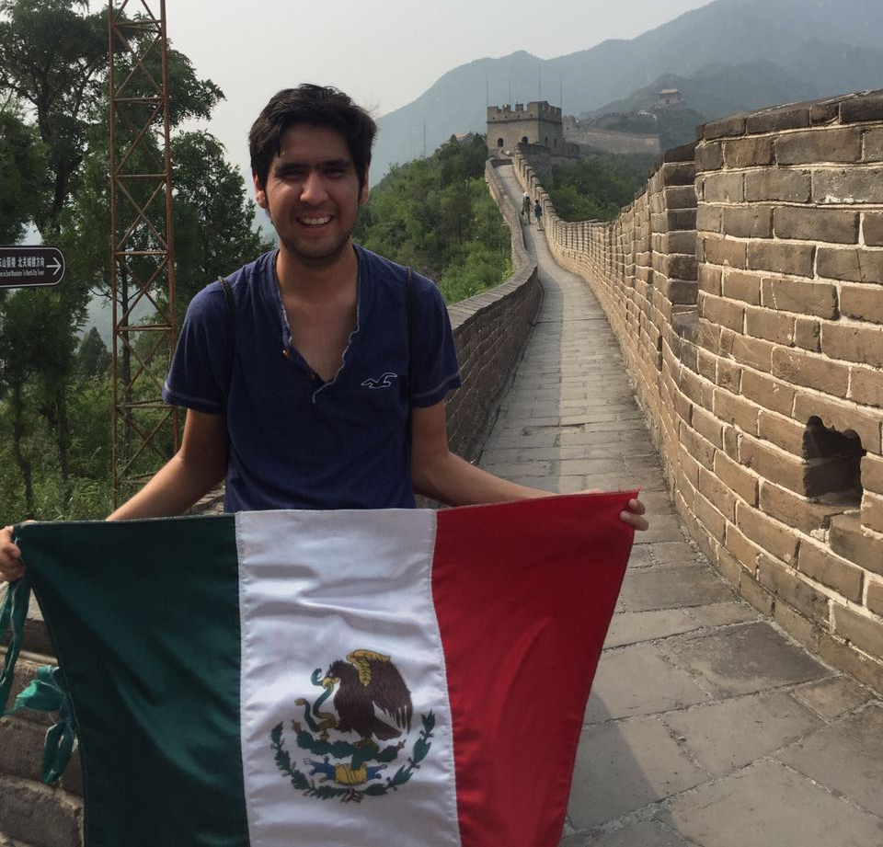
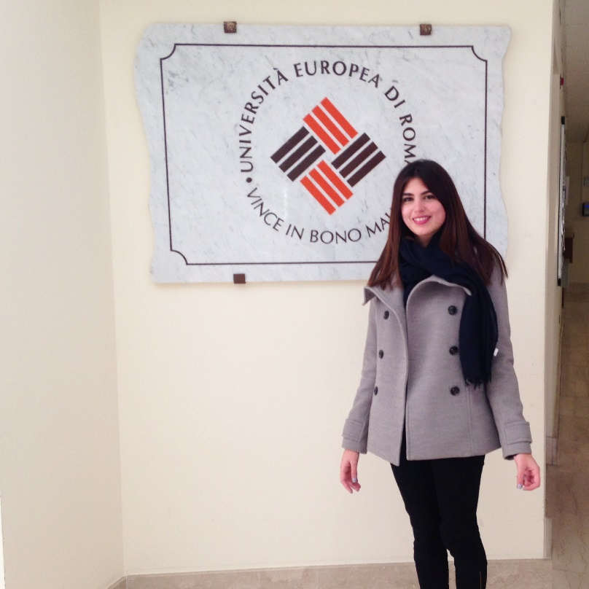
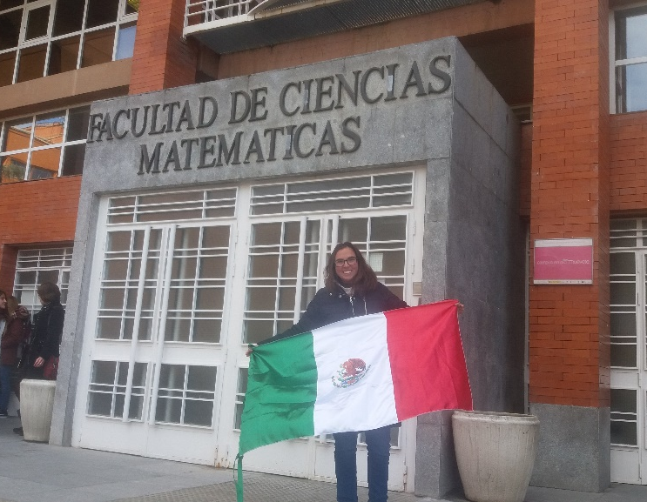
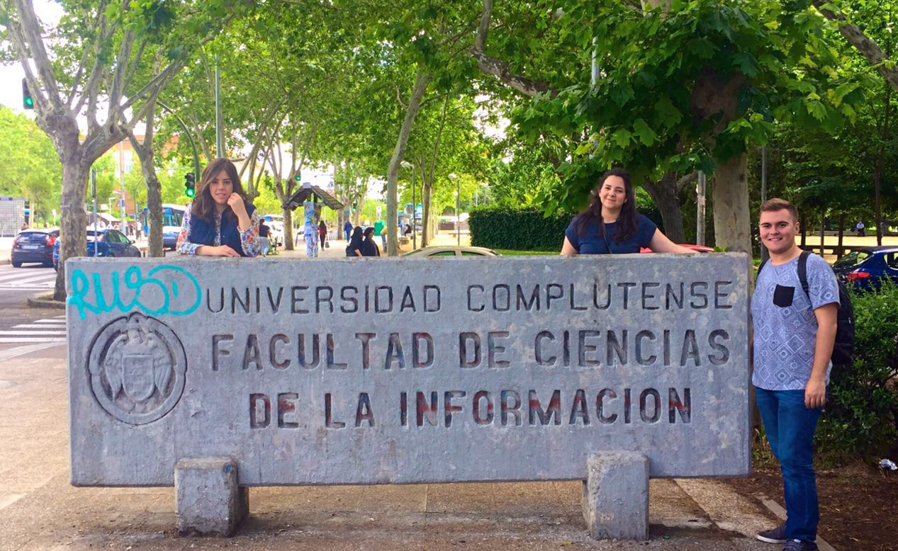
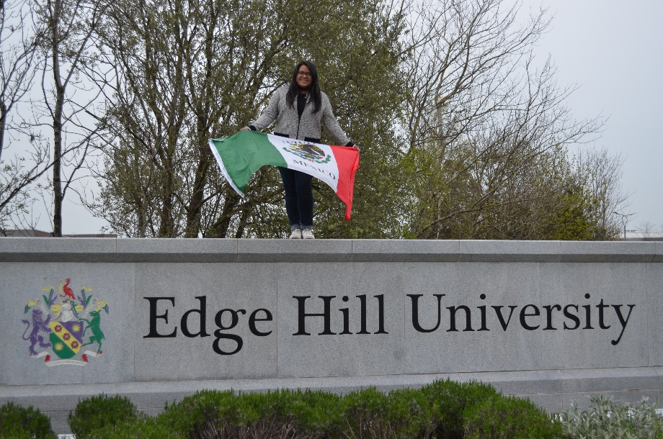
Alumnos de intercambio 2016 y 2017

Slide 9

Línea III. Calidad Académica
Resultado | Medios | Impacto/Crecimiento | Región
Tener al menos dos alternativas de becas para alumnos de intercambio. | Inscripción a CONAHEC | Beca Santander (una beca de $50 mil pesos al semestre) 2. CONAHEC (plazas) Comienza a gestionarse en 2018. | Iberoamérica América del Norte y América Latina
Notes:
Sería bueno incluir el número de plazas de cada una, y mencionar si se usaron en este año.

Slide 10
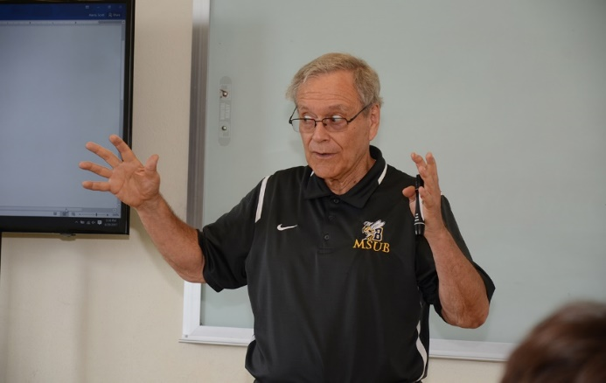
Línea III. Calidad Académica
Resultado | Medios | Crecimiento
Invitación de 4 profesores visitantes en verano 2017 a impartir materias a nuestros alumnos | Invitación a través de consulados, CONAHEC. | 50%
Dr. Scott Harris, MSUB
Impartiendo clase, Escuela de Negocios
AÑO | ESCUELA | PROFESOR | Número de alumnos
2016-40 | Comunicación | Dra. Diane Davis. | 9
2017-40 | Negocios | Dr. Scott Harris | 22
2017-40 | Psicología | Dra. Heidi Dobish | 7
Notes:
Sería bueno incluir con qué escuelas y el número de alumnos impactados.

Slide 11
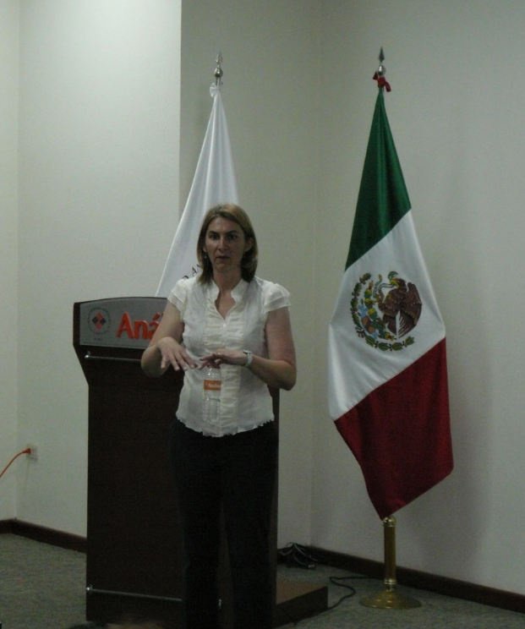
Línea III. Calidad Académica
Resultado | Medios | Impacto
Promocionar con el fin de incrementar las clases COIL en las escuelas | Conferencia sobre beneficios del programa de COIL a las escuelas. Verano 2017 | 16 profesores
Dra. Megan Gibbons de Glenville College impartiendo curso COIL
Notes:
16 profesores del total de docentes? Si es así, el resultado es bajo, hay que tener en mente de las escuelas que participaron, por si preguntan.

Slide 12
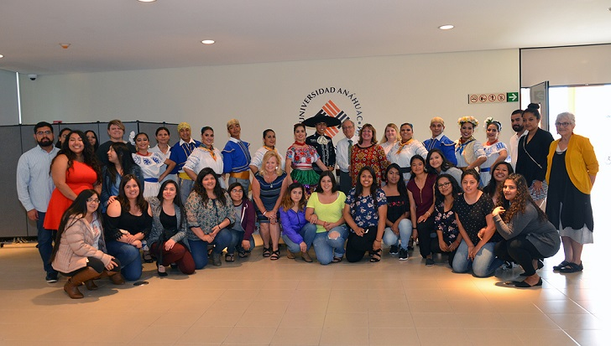
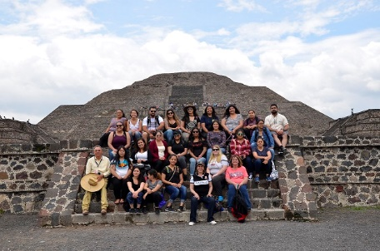
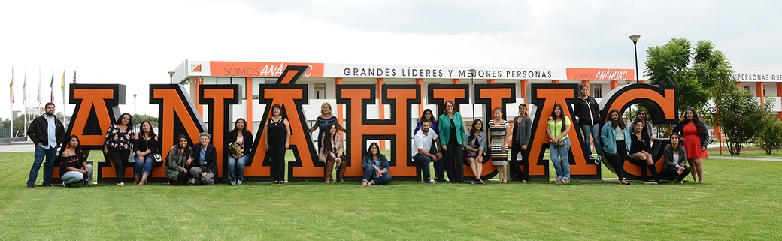
Línea VI. Crecimiento y Desarrollo
Resultado | Medios | Impacto
Curso con CSUMB Español para hablantes de herencia y servicios para la salud. | Curso con apoyo de la escuela de Psicología, Medicina y Centro de Lenguas. Subvención de la Embajada de Estados Unidos en Puebla. | 24 alumnos

Slide 13
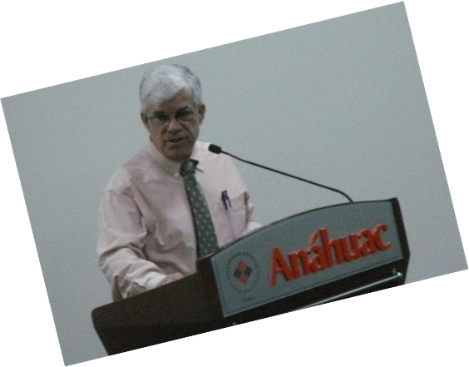
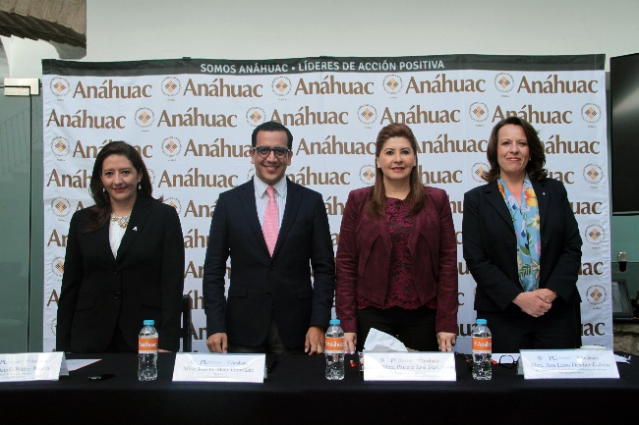
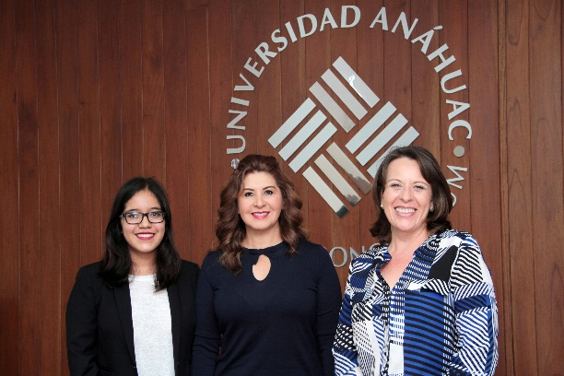
Logros/actividades adicionales
Actividades realizadas | Fecha | Impacto
Beca Patricia Leal-Anáhuac | Curso 12 al 24 de octubre. | 11 alumnos presentaron examen de acreditación
Conferencia Era Trump y México por El Dr. Charles Keeney de OSU | 1 de febrero | Alumnos de la escuela de negocios e inglés.

Slide 14
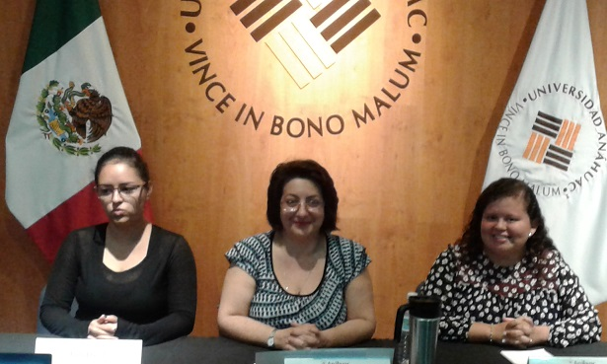
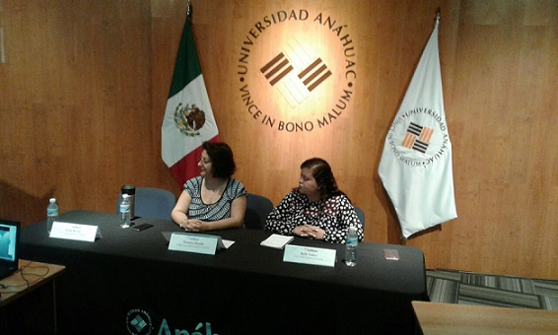
Logros/actividades adicionales
Actividades realizadas | Fecha | Impacto
Presentación Virtual sobre COIL junto con Glenville College | 30 de octubre | 2 alumnos presentaron testimonios.

Slide 15
PENDIENTES 2017

Slide 16
Resultados pendientes
Resultado o Medio | Comentarios/Justificación | Fecha en que se va a concretar (2018)
Actualización docente de profesores de idiomas | Dar curso especializado de idiomas para la actualización de estrategias. | Comienza el curso el 5 de enero y termina el 27 de enero.
Dar seguimiento a invitación de profesores a COIL. | Invitar a profesores extranjeros a participar en COIL | Noviembre 2018

